Slide 1
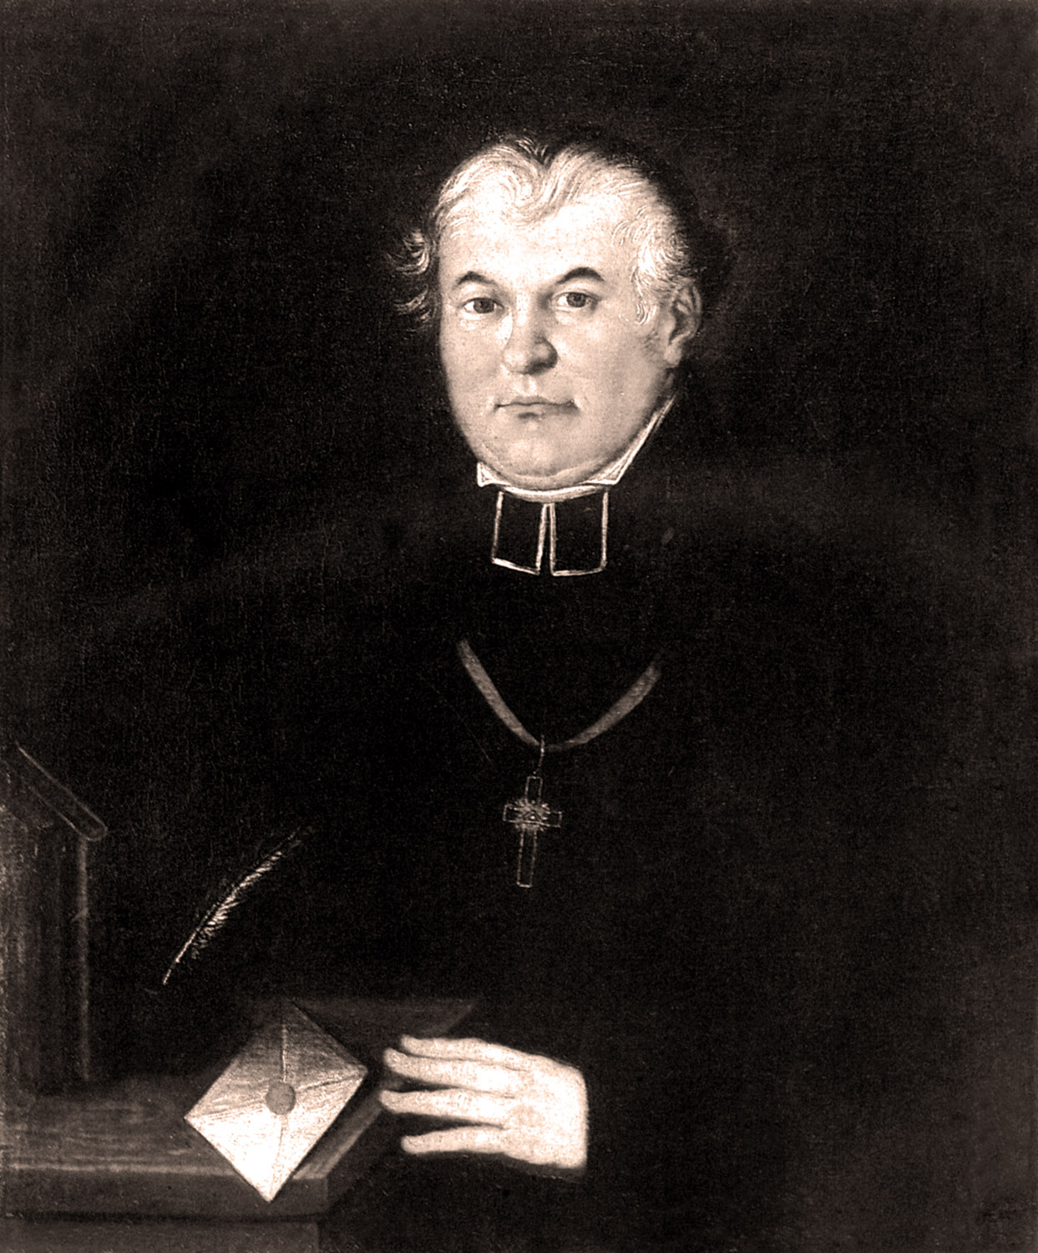
KONSTANTINAS SIRVYDAS
„Marios yra karčios, – toks yra ir žmonių gyvenimas: labai kartus ir pilnas vargų.“
Ruošė Ugnė Janonytė IIIª

Slide 2
Kas yra Konstantinas Sirvydas?
Pamokslininkas
Jėzaus draugijos narys
Vienas iš lietuviškos raštijos pradininkų
Turėjo filosofijos ir laisvųjų mokslų magistro laipsnį
Buvo didelis eruditas - mokėjo lietuvių, lenkų, lotynų, graikų, hebrajų ir senąją slavų kalbas.

Slide 3

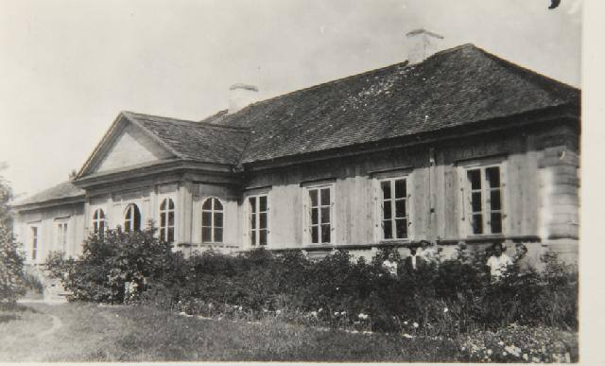
Biografija
Gimė 1580 metais netoli Anykščių
Kilęs iš smulkiųjų bajorų šeimos
1594 m. Jokūbas Lavinskis Konstantiną Sirvydą parsivežė į Vilnių mokytis ir lavintis
Mokėsi keliose jėzuitų kolegijose, 1598 metais įstojo į Jėzuitų ordiną
Dabužių dvaras

Slide 4
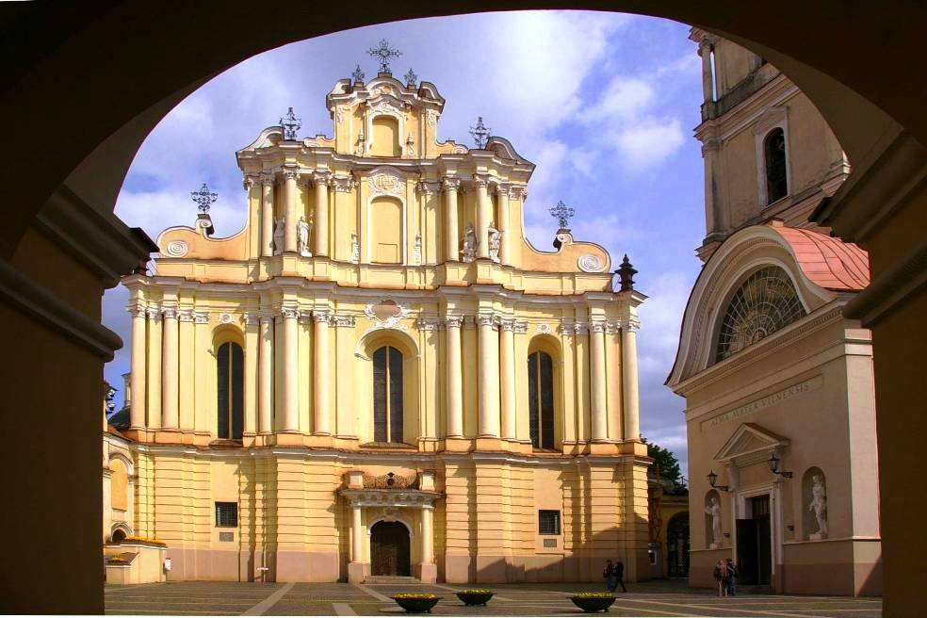
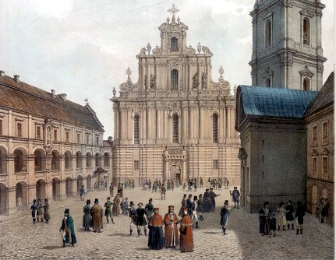
Biografija
Studijavo teologiją Vilniaus universitete
Šv. Jonų bažnyčioje išbuvo pamokslininku 12 metų
Mirė 1631 metais, susirgęs džiova.
Vilniaus universitetas ir Šv. Jonų bažnyčia

Slide 5
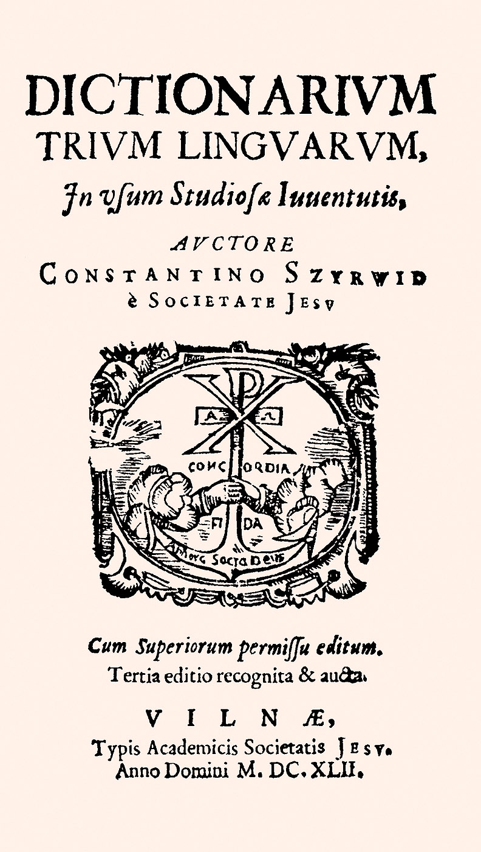

„Trijų kalbų žodynas“
1620 metai
Pirmasis istorijoje lietuvių kalbos žodynas;
Pateikta daug naujadarų;
Žodynas tapo pagrindine knyga, iš kurios buvo mokomasi lietuvių kalbos.
„Dictorium trium linguarum“
„Medvilnė, pardavėjas, prakalba, pratarmė, spaustuvė, taisyklė...“

Slide 6

„Punktai įsakymų“
1629 ir 1644 metai
Savo pamokslų knyga K. Sirvydas siekė dviejų tikslų: religinio žmonių auklėjimo ir Vilniaus vyskupijos kunigų mokymosi lietuvių kalbos.
Veikalas skirtas plačiai auditorijai.
„Čia yra tokių dalykų, kurie paprastiems klausytojams netinka, o tik mokytiems, todėl reikia derintis prie klausytojų.<...> Dėl šios priežasties įdedu daugiau punktų, iš kurių ne visi yra sunkūs.“

Slide 7

Knygos ypatumai
„Yra ko stebėtis – kodėl patys kilmingiausi ir aukštuose sostuose sėdintys žmonės tiesos nemyli. […]
Dvi tikroves turi tiesa – žiba ir bara. […] Toks dabar žmonių pasaulis – geidžia tiktai žibančios, o ne
barančios tiesos.“
Filosofiniai apmąstymai.
Barokiška pasaulėjauta.
Krikščioniška žmonių lygybės idėja.
„Reikia nukreipti akis į vargšus ir našlaičius, į kiekvieną, kuris nieko neturi, reikia pažinti jų nelaimes,
neturtą, nepriteklius, skurdą, badą ir visokius kitus vargus, kaip darydavo šventieji“

Slide 8

Jėzuitų istorikai mini, kad apie 1630 m. K. Sirvydas išleido ir pirmąją lietuvių kalbos gramatiką "Clavis linguae Lituanicae" ("Lietuvių kalbos raktas"), tačiau šis leidinys neišliko.

Slide 9
Žodyne sugretinęs mūsų kalbą su lotynų ir lenkų kalbomis, K.Sirvydas parodė, kokia ji turtinga ir graži, jokiu būdu ne prastesnė už kitas, tegul ir labiau žinomas bei plačiau paplitusias.
K.Sirvydo žodynas turėjo didelį poveikį mūsų kalbos, raštijos plėtrai: tai vienintelis spausdintas lietuvių kalbos žodynas Lietuvoje iki pat XIX a. pabaigos. Šis žodynas suvaidino didelį vaidmenį kovoje su lietuvių literatūrinės kalbos užteršimu ir degradavimu.
Konstantinas Sirvydas vertas didžiulės pagarbos, nes ryžosi parodyti, kad lietuvių kalba įmanoma meniškai pateikti sudėtingas, įmantrias, abstrakčias mintis.

Slide 10
AČIŪ UŽ DĖMESĮ!

